Slide 1
Visi pembangunan lingkungan hidup
” Menjadikan lingkungan hidup sebagai paradigma etika dan perilaku baru bagi kehidupan individu, keluarga, komunitas, masyarakat hingga kehidupan berbangsa dan bernegara sebagai landasan penting untuk tidak saja keluar dari krisis ekonomi dan politik, melainkan juga untuk menjamin keberlanjutan pembangunan bangsa dan negara Indonesia menuju milenium ketiga”

Slide 2
DESENTRALISASI PLH
1. Pelayanan publik lancar, efektif,murah
2. Demokrasi partisipasi masyarakat
3. Kebijakan lebih baik aspiratif
4. Peluang keadilan LH jd faktor penting dlm
perencanaan pemb.daerah
5. Pemutusan rantai mengurangi peluang KKN
birokrasi

Slide 3
Kebijakan pengelolaan lingkungan hidup (PLH)
Pasal 33 ayat 3 UUD 1945 :
“Bumi, air dan kekayaan alam yang terkandung di dalamnya dikuasai oleh negara dan dipergunakan sebesar2nya untuk kemakmuran rakyat “
1. SDA harus dimanfaatkan secara bijaksana
2. Pemanfaatan SDA harus dengan melestarikan kemampuan lingkungan hidup
3. Generasi sekarang memikul kewajiban terhadap generasi mendatang

Slide 4
Langkah kebijakan PLH untuk mewujudkan “Pembangunan berkelanjutan”
Yaitu : Pembangunan yang memenuhi kebutuhan kita sekarang tanpa mengurangi kemampuan generasi yang akan datang untuk memenuhi kebutuhan mereka
Pengelolaan SDA
Pengelolaan dampak pembangunan
Pembangunan SDM

Slide 5
Pembangunan Berkelanjutan
(Sustainable Development)
Economic Development
Ecology Development
Community Development (social & culture)

Slide 6
Kendala Kebijakan PLH
Hambatan struktural
Lemahnya prakondisi penegakan hukum nasional
Melemahnya pelaksanaan hukum nasional di lapangan (aparat vs masyarakat)
Lemahnya identifikasi program yang berbasis masalah riil di lapangan

Slide 7
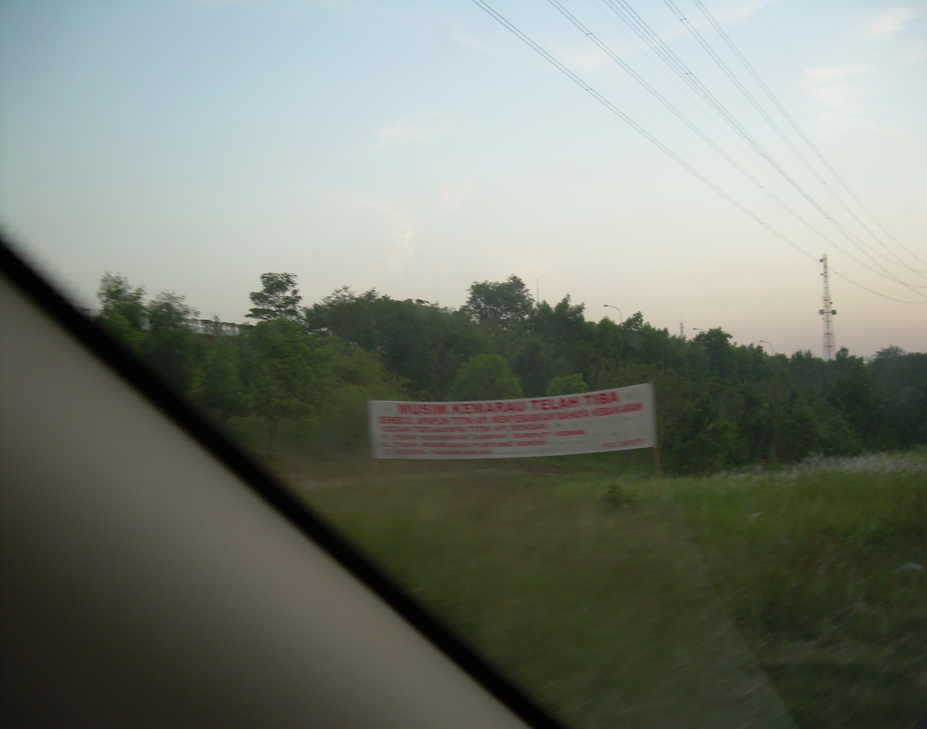

Slide 8
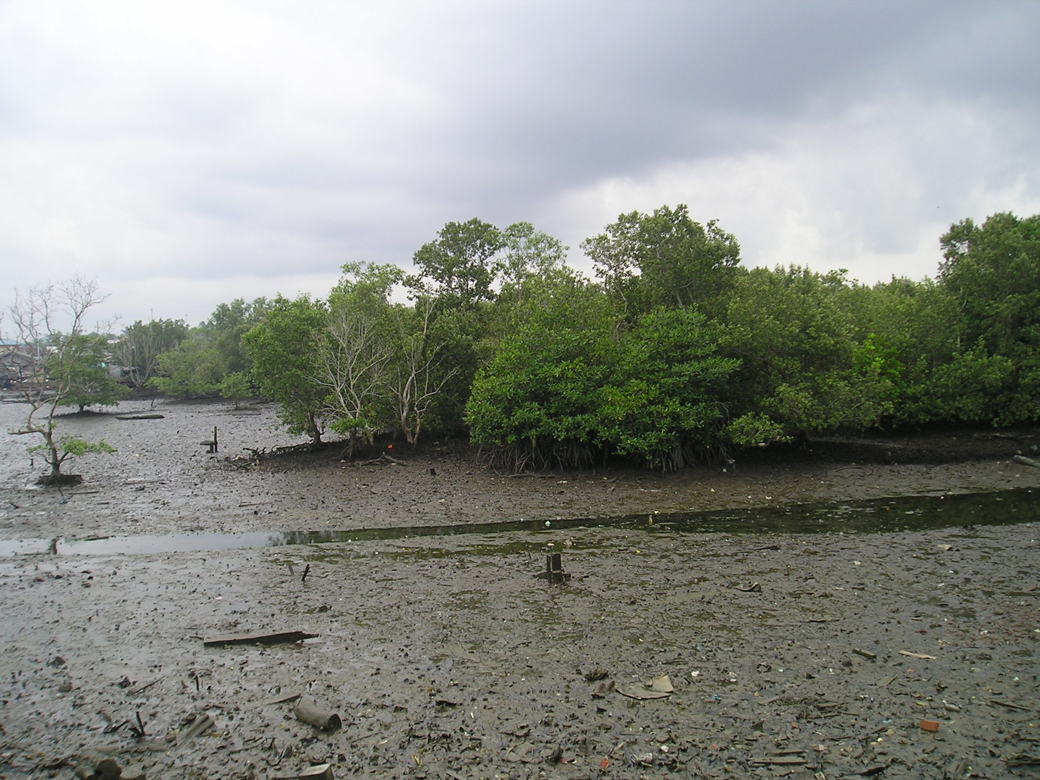

Slide 9
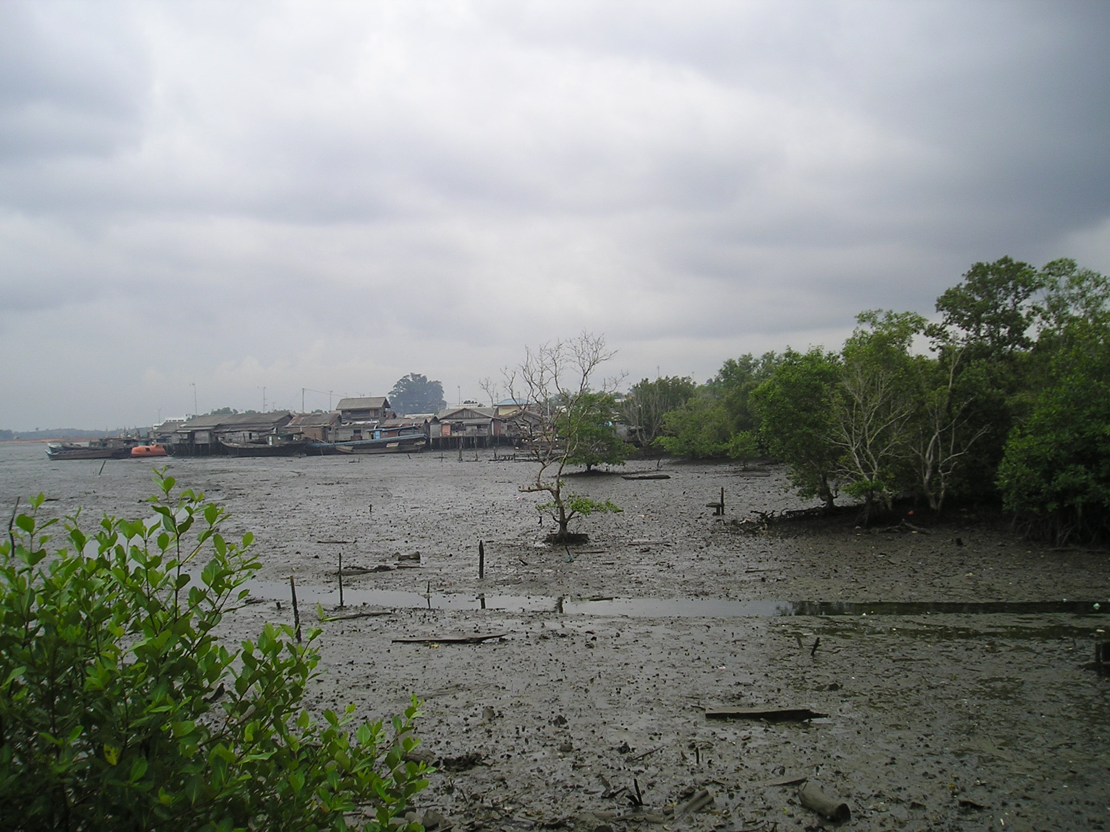

Slide 10
Kendala Struktural
Kelembagaan lingkungan hidup baru
Ego sektoral
Persepsi yang berbeda tentang PLH dan pembangunan

Slide 11
Kendala Struktural
Masalah LH
Proses perencanaan PLH
Rekomendasi PLH kpd Instansi terkait (lintas sektoral )
Perencanaan Pembangunan Daerah
Aksi Nyata PLH

Slide 12
10 ISSUE LINGKUNGAN
1. Pencemaran udara dan kerusakan atmosfer
2. Kebutuhan dan pencemaran air
3. Kerusakan dan pencemaran pesisir laut
4. Kerusakan hutan dan lahan
5. Kerusakan Daerah Aliran Sungai (DAS)
6. Degradasi dan Keamanan keanekaragaman hayati
7. Kebutuhan dan diversivikasi energi
8. Limbah domestik
9. B3 dan Limbah B3
10. Bencana lingkungan hidup dan alam

Slide 13
STRATEGI PLH DI INDONESIA
I. PELAYANAN MASYARAKAT
1. Pengentasan Kemiskinan
Pendidikan menjadi bag penting dalam proses pemberdayaan masyarakat
2. Perubahan pola konsumsi dan produksi
Menyebabkan eksploitasi SDA meningkat dan berimplikasi luas bagi lingkungan
3. Dinamika kependudukan
Masalah penduduk (jumlah,sebaran dan kualitas) berpengaruh bagi lingkungan
Kerusakan lingkungan + pencemaran =
Jumlah penduduk x konsumsi/kapita x besar dampak pilihan/jenis bahan

Slide 14
4. Pengelolaan dan peningkatan kesehatan
Pembangunan pelayanan kesehatan (al.pelayanan,pengendalian penyakit menular)
5. Pengembangan perumahan dan pemukiman
Pembangunan kuantitas dan kualitas pemukiman,berpengaruh langsung thd kesehatan masyarakat
6. Sistem perdagangan global & instrumen ekonomi
Proses globalisasi bisa mempercepat perusakan lingkungan

Slide 15
KETERKAITAN BUDAYA MANUSIA DENGAN LINGKUNGAN
Resources
(SDA)
Human Opportunity
Environmental Appraisal
Satisfy of wants
Environmental
Opportunity
Ecosystem
Human & Culture
STUCk

Slide 16
II.PENGELOLAAN LIMBAH
Perlindungan atmosfir
Pengelolaan B3
Pengelolaan limbah B3
Pengelolaan limbah radioaktiv
Pengelolaan limbah padat dan cair

Slide 17
III. PENGELOLAAN SUMBERDAYA TANAH
Penatagunaan sumberdaya tanah
Pengelolaan hutan
Pengembangan pertanian pedesaan
Pengelolaan sumberdaya air

Slide 18
IV. PENGELOLAAN SUMBERDAYA ALAM
Konservasi keanekaragaman hayati
Pengembangan bioteknologi
Pengelolaan terpadu wilayah pesisir

Slide 19
Penegakan dan Pengembangan Hukum Lingkungan di Era Reformasi
Cara pandang manusia terhadap lingkungan:
Antroposentrisme = manusia sebagai pusat alam semesta
Ekosentrisme = Manusia adalah bagian dari alam semesta
Krisis lingkungan adalah masalah moral yg diakibatkan kesalahan fundamental dalam pemahaman dan cara pandang manusia terhadap alam

Slide 20
PENEGAKAN HUKUM LINGKUNGAN
1. REFORMASI LEGISLASI Partisipasi publik
2. REFORMASI PENGADILAN
  Prinsip Independensi
  Prinsip Profesional
  Prinsip Partisipasi
  Prinsip Transparansi
  Mudah diakses dan cepat pelayanannya

Slide 21
3. REFORMASI APARATUR PENEGAK HUKUM
  Profesionalisme
  Integritas & komitmen moral
4. REFORMASI BUDAYA HUKUM
Selama reformasi legislasi,reformasi pengadilan dan reformasi aparatur belum ditegakkan, sulit untuk menumbuhkan budaya hukum.

Slide 22


Slide 23
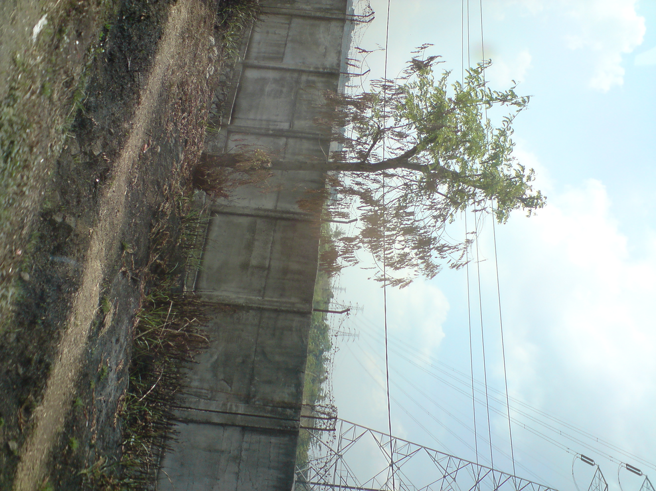

Slide 25
Survey Integritas Sektor Publik 2007
 | LEMBAGA | SURVEY
1 | DEP.KELAUTAN DAN PERIKANAN | 5,41
2 | MA | 5,28
3 | DEP.KESEHATAN | 5,25
4 | PLN | 5,15
5 | DEP.AGAMA | 5,15
6 | DEPNAKERTRANS | 4,85
7 | KEPOLISIAN | 4,81
8 | PT.PELABUHAN INDONESIA | 4,76
9 | DEP.PERHUBUNGAN | 4,24
10 | BPN | 4,16
11 | DEP.HUM DAN HAM | 4,15

Slide 26
Survey Integritas Sektor Publik 2007
 | UNIT LAYANAN | SURVEY
1 | JASA GUDANG | 5,41
2 | BPKB/SIM/STNK | 5,28
3 | IJIN SAMBUNG DAN PASANG LISTRIK | 5,25
4 | LP | 5,15
5 | PENGUKURAN DAN PEMETAAN | 5,15
6 | IJIN USAHA ANGKUTAN | 4,85
7 | IMIGRASI DAN PASPORT | 4,81
8 | KENOTARIATAN | 4,76
9 | SERTIFIKASI TANAH | 4,24
10 | PENGUJIAN KENDARAAN(KIR) | 4,16
11 | PELAYANAN TKI DI TERMINAL 3 | 4,15

Slide 27
A C T I O N
1. Perlu komitmen & gerakan bersama membentuk pola hidup ramah lingkungan
(“peka&kritis”mulai dari diri sendiri,rumah,sekolah dst)
2. Membangkitkan masa yang kritis (critical mass) agar isu lingkungan menjadi isu politis sehingga lahir kebijakan2 yang pro lingkungan hidup (Walhi, April 2008)

